Slide 1
FINSKO STRUKOVNO OBRAZOVANJE
Tekstil

Slide 2
Mogućnosti obrazovanja u tekstilnoj struci
Zanimanje: obrtnik (tekstil i dizajn)
Trajanje obrazovanja:
Nakon osnovne škole – tri godine
Nakon srednje škole – dvije godine
Polaznici mogu biti mladi ili odrasli

Slide 3
Tijekom obrazovanja polaznici se educiraju iz sljedećih područja:
Industrijskog dizajna
Ručne i računalne konstrukcije
Procesa izrade odjeće
Pružanja usluga, timskog rada i poslovnih vještina

Slide 4
U nastavne sadržaje su još uključeni:
Kulturološke studije
Umjetnost
Učenje na radnom mjestu
Opći predmeti (engleski, finski, švedski, matematika, informatika, tzk, međunarodni projekti sa školama partnerima)

Slide 5
Metode učenja
Polaznici uče izradu različitih vrsta odjevnih predmeta za sebe ili klijenta
Odjeća se izrađuje individualno, u paru ili u timovima, od dizajniranja modela i uzoraka do gotovog prizvoda

Slide 6
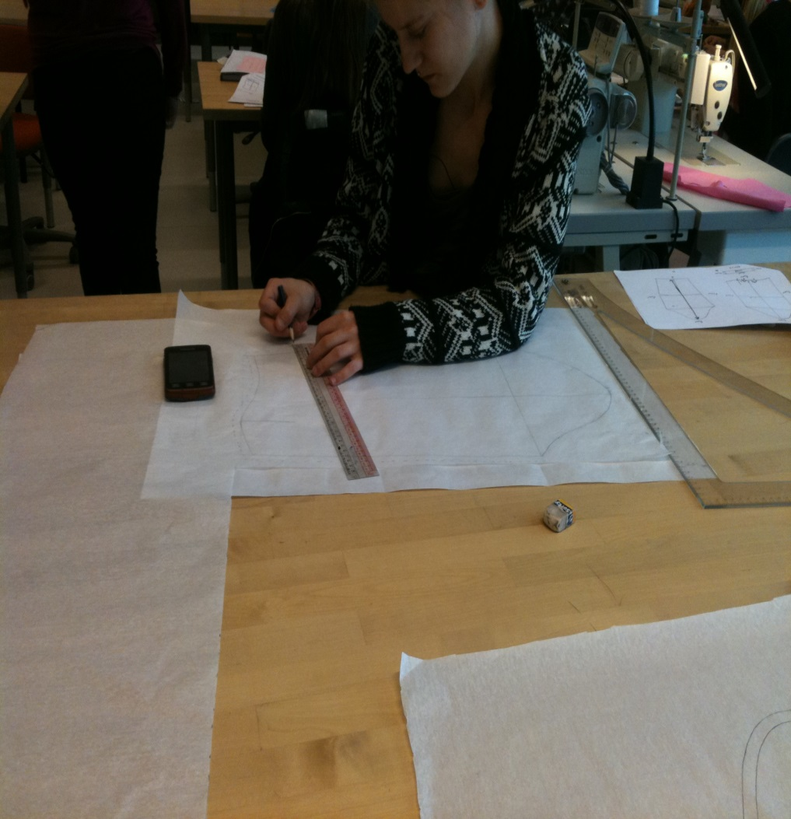
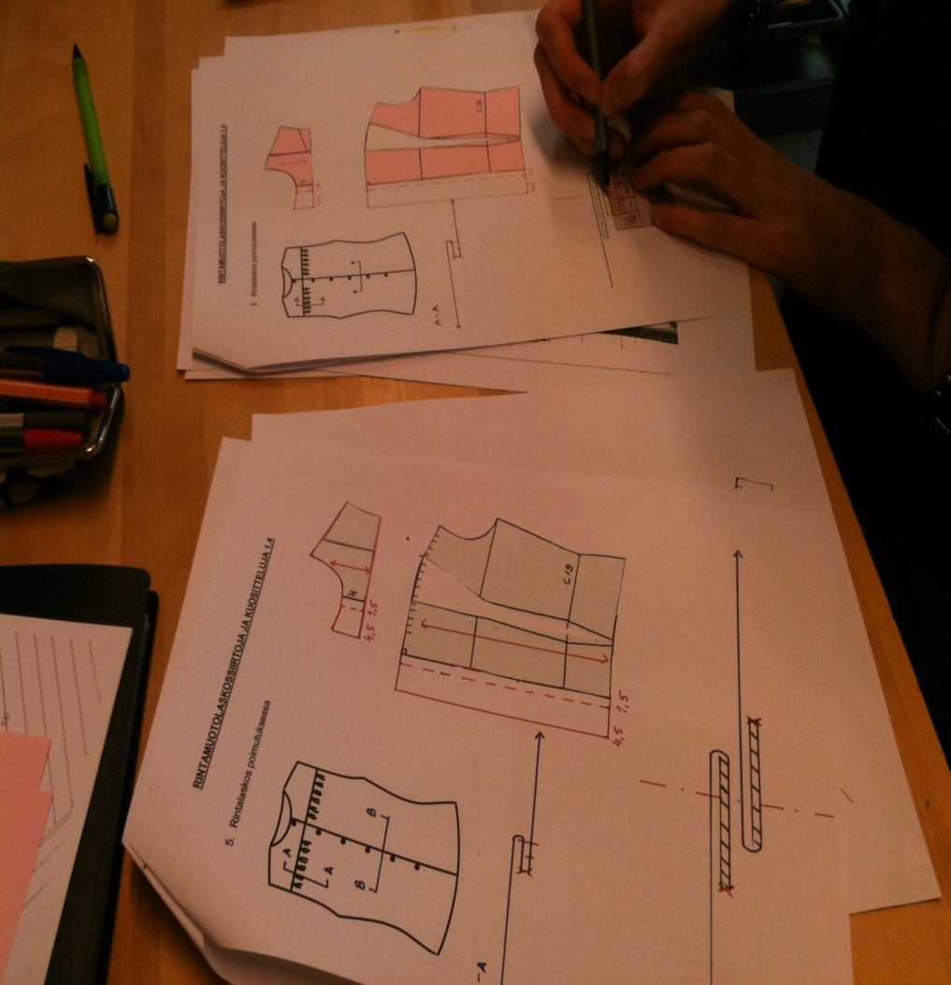

Slide 7
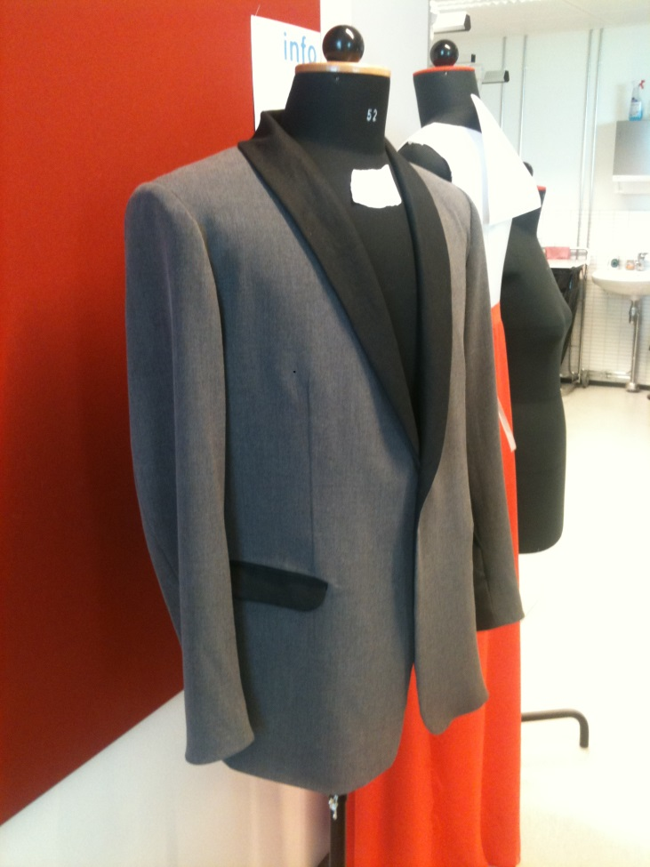
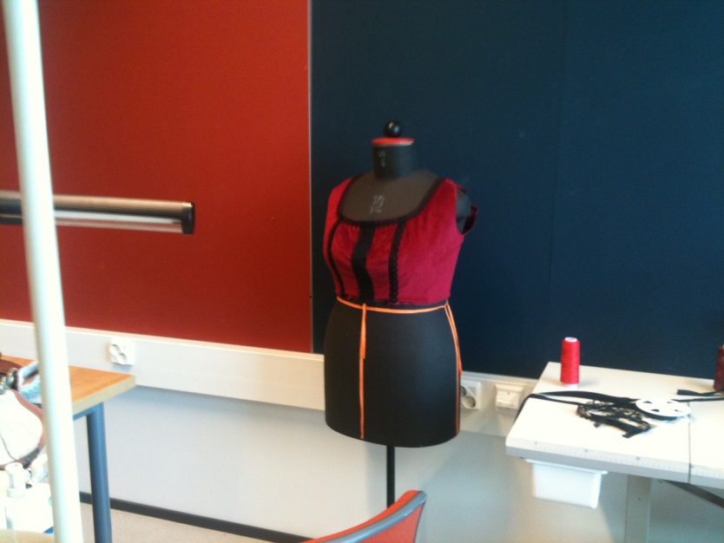

Slide 8
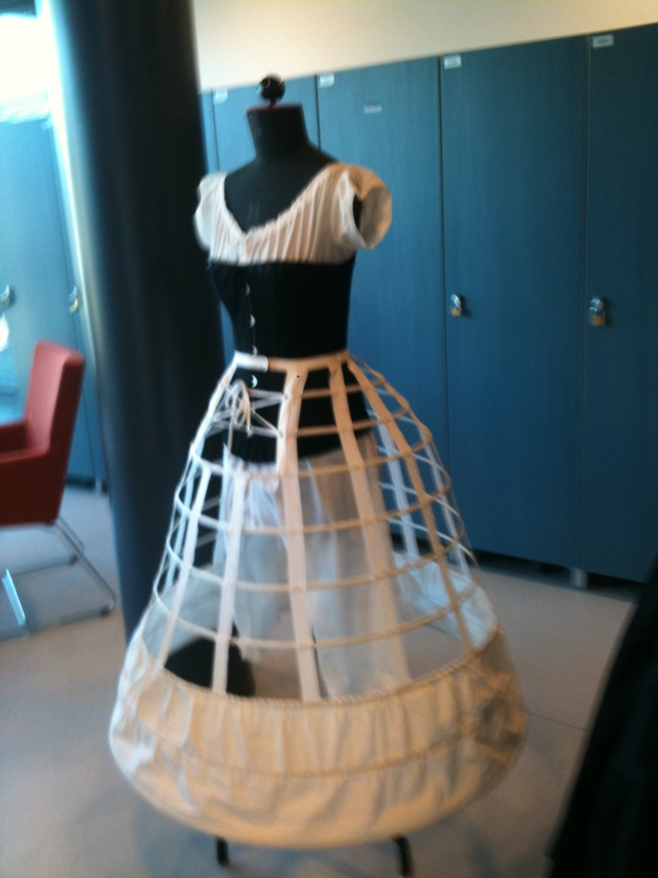
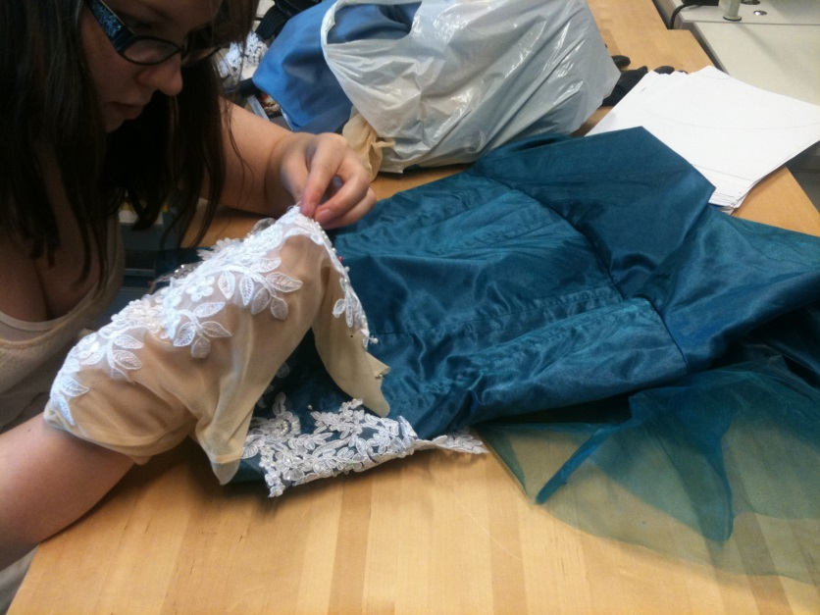

Slide 9
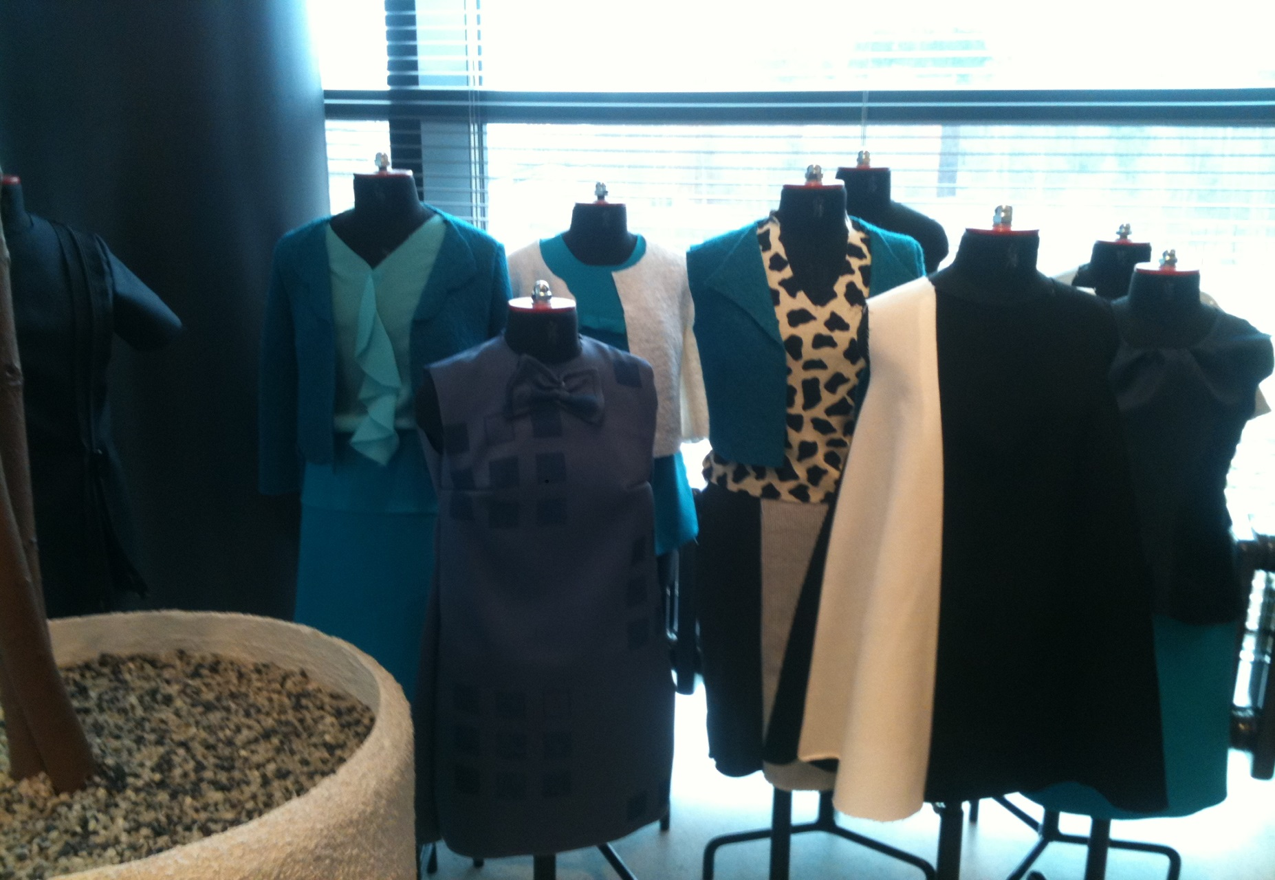

Slide 10
Mogućnosti zaposlenja
Izrada ili popravak odjeće u tekstilnoj tvrtci ili obrtničkoj radionici
Poduzetnik
Prodavač u trgovini tekstilijama

Slide 11
Nastavak obrazovanja
Edukacija za nastavnika u struci
Politehnički studij
Naukovanje ili studij u inozemstvu
Strukovno obrazovanje za odrasle (npr. izrada kazališnih kostima)
Stručni studij (dizajn i marketing)

Slide 12
Posjet nastavi
Učionice/ radionice opremljene suvremenom opremom i strojevima
Naglasak na razvijanju stvarno potrebnih vještina za tržište rada
Rad u malim skupinama
Nastava temeljito pripremljena
Visoki stupanj samostalnosti polaznika

Slide 13
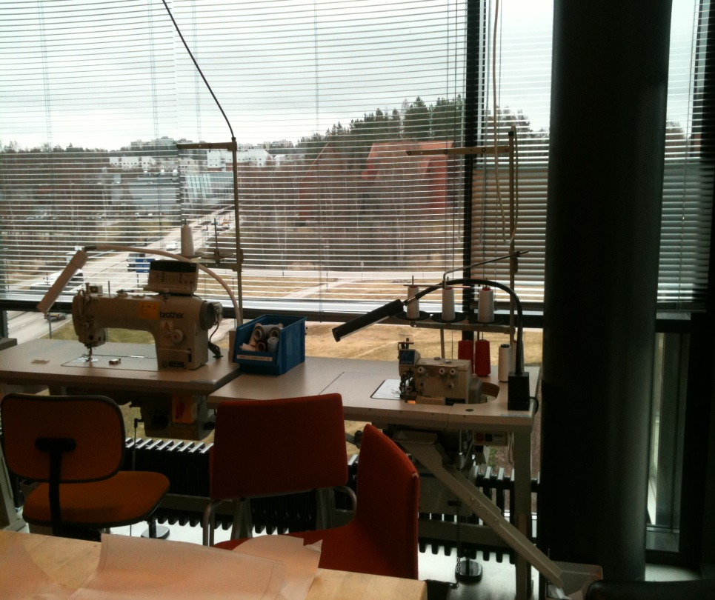
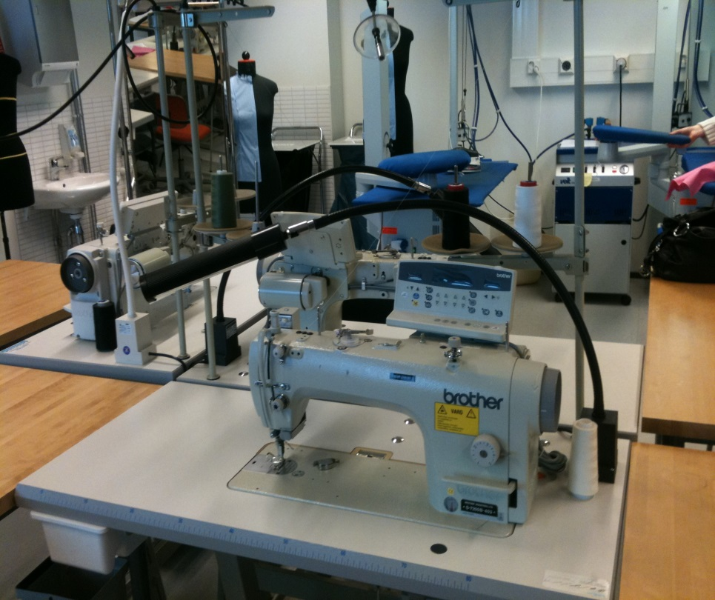

Slide 14
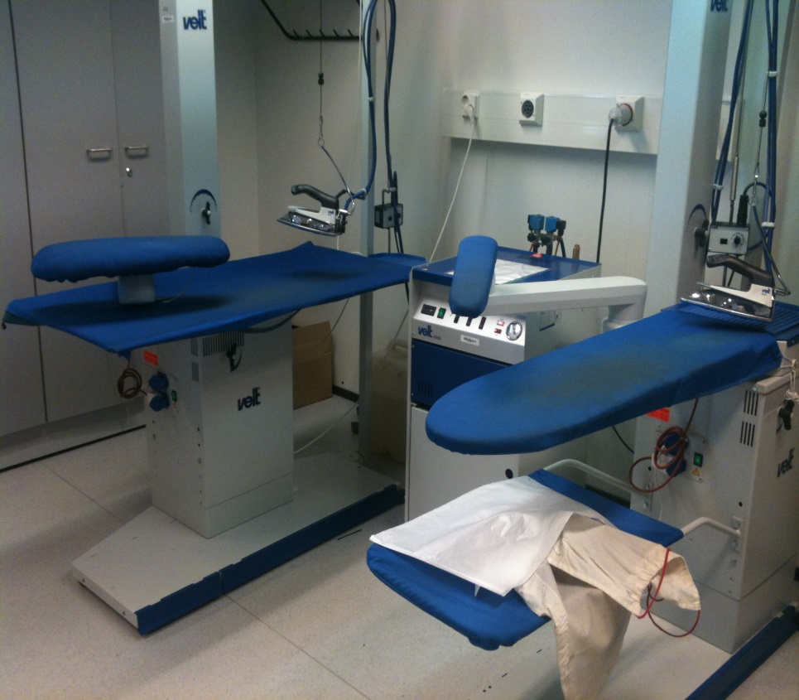
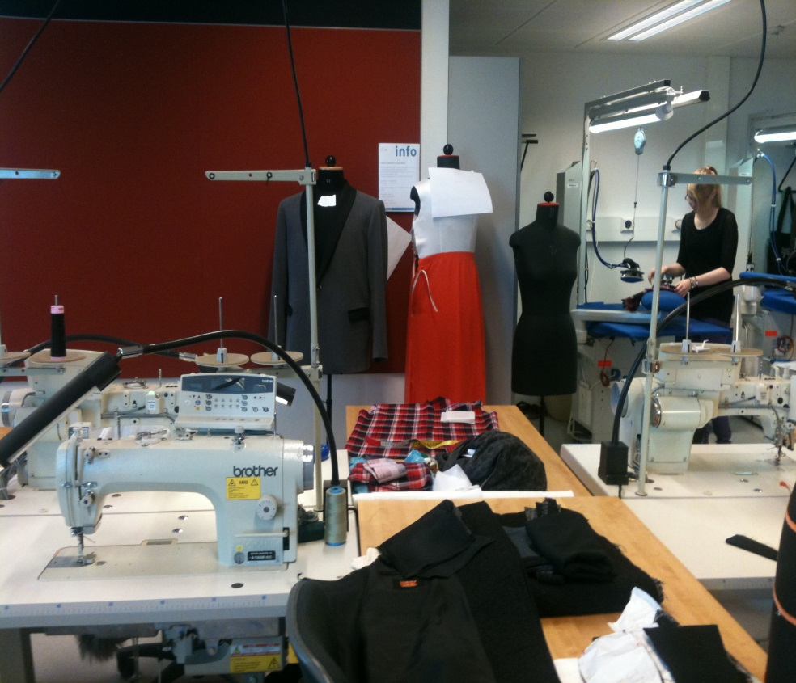

Slide 15
Hvala na pažnji!
Lovorka Tkalčić Dulić, dipl.inž.

